Slide 1
COMPUTER IMAGE PROCESSING
计算机图像处理
Notes:
上课前的投影，正式开始时消失

Slide 2
期中回顾
内容要点

Slide 3
第一章 绪论
图像的概念
图像的特点
图像的分类，按灰度、颜色、运动、时空分布等
图像处理的主要内容（8）及对各内容项的理解
图像处理方法（2）
图像处理系统大体结构

Slide 4
第二章 BMP图像文件结构
彩色图像的文件结构
灰度图像的文件结构

Slide 5

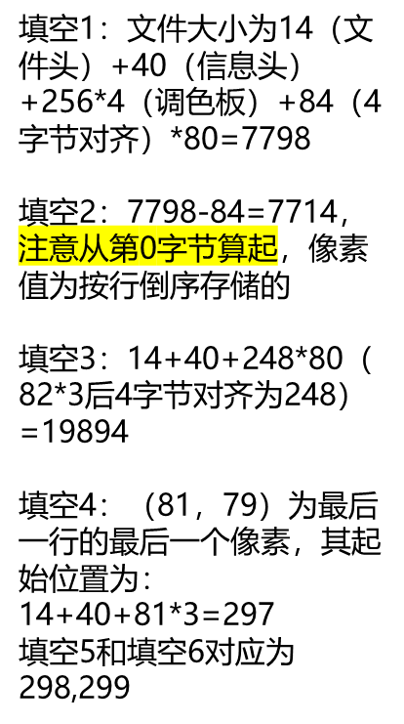
填空题
12分
答案解析
答案解析
一幅存储格式为BMP、分辨率为82*80（宽*高）的灰度图像，其文件的大小有 [填空1] 字节，图像中坐标为（0，0）像素点的像素值，位于文件的第 [填空2] 字节处（从文件开始的第0字节算起）。（除了答案必须的数字，请前后不要添加任何空格或者符号，否则系统会误判）
一幅同样分辨率的彩色图像，其BMP文件的大小有 [填空3] 字节，图像中坐标为（81，79）像素点的像素值，位于文件的第 [填空4] ， [填空5] ， [填空6] 字节处（从文件开始的0字节算起）。
（注：BMP格式的文件头14字节，信息头40字节）
正常使用填空题需3.0以上版本雨课堂
作答
可为此题添加文本、图片、公式等解析，且需将内容全部放在本区域内。正常使用需3.0以上版本

Slide 6
第三章 图像增强
图像增强的目的
图像增强的方法
空域点处理增强（基本方法-变换函数）
  直接灰度变换：线性变换、对数变换、灰度分层、位图切割
  直方图修正：均衡化、规定化
  图像间的运算：算术运算、逻辑运算
空域滤波增强（基本方法-模板操作）
  平滑算子
  锐化算子：直接差分算子、ROBERTS算子、SOBEL算子、LAPLACE算子
  中值滤波、加权
频域图像增强
  低通、高通、带通、带阻、同态

Slide 7
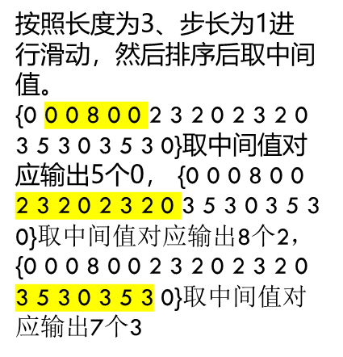
填空题
5分
答案解析
答案解析
一输入序列为{0 0 0 8 0 0 2 3 2 0 2 3 2 0 3 5 3 0 3 5 3 0}，采用长度为3的滑动窗口对其进行中值滤波，滤波结果为[填空1] 。（请注意滤波结果各元素中间不用任何符号隔开、前后不添加任何多余的元素，例如{1 2 3 4}的结果只需输出23。 ）
正常使用填空题需3.0以上版本雨课堂
作答
可为此题添加文本、图片、公式等解析，且需将内容全部放在本区域内。正常使用需3.0以上版本

Slide 8
填空题
6分
答案解析
3对应的二进制表示为00000011，128对应的二进制表示为10000000，254对应的二进制表示为11111110，只保留第0位和第7位后，最高位0对应为0，1对应为128，最低位0对应为0，1对应为1
答案解析
对一幅8位灰度图像S进行位图切割处理，处理后的图像T中只保留了原图像S的第7位平面及第0位平面。请问：图像S中灰度值分别为3、128、254的像素点，在处理后的图像T中其灰度值分别为是[填空1]、[填空2] 、[填空3] 。（除了答案必须的数字，请前后不要添加任何空格或者符号，否则系统会误判）
正常使用填空题需3.0以上版本雨课堂
作答
可为此题添加文本、图片、公式等解析，且需将内容全部放在本区域内。正常使用需3.0以上版本

Slide 9
第四章 图像压缩编码
压缩编码的必要性与可行性
RLE编码
图像的自信息量、熵
变长最佳编码定理
SHANNON-FANO编码
HUFFMAN编码
算术编码
LZW编码
无损预测编码原理
有损预测编码原理
基于DCT的静态编码原理
基于DCT的动态编码原理

